Slide 1
RUS KİRİL ALFABESİ YAZILIŞ VE OKUNUŞU

Slide 2
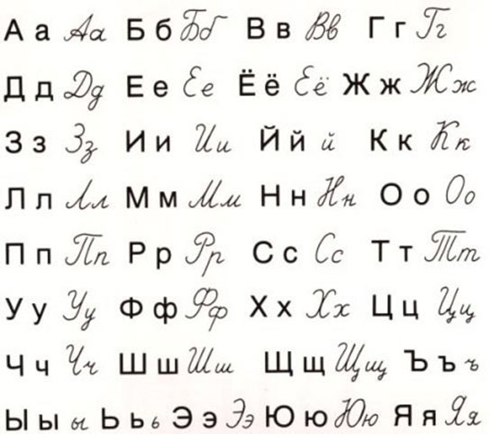
Алфавит(ALFABE)

Slide 3
Аа = A адрес= adres
Бб = B брат= erkek kardeş
Вв = V вы= sen
Гг = G где= nerede
Дд = D дом= ev
Ее = Ye его= onun
Ёё = Yo ёлка= noel ağacı
Жж= J журнал= dergi

Slide 4
Зз = Z знать = bilmek
Ии = İ и = ve
Йй = Y йога = yoga
Кк = K Как = nasıl
Лл = L ладно = tamam
Мм = M мама = anne
Нн = N нет = hayır
Оо = O окно =pencere

Slide 5
Пп = P писать = yazmak
Рр = R русский = rus
Сс = S среда = çarşamba
Тт = T ты = sen
Уу = U улица = sokak/cadde
Фф = F фабрика = fabrika
Хх = H хорошо = iyi
Цц = Ts улица = sokak/cadde

Slide 6
Чч = Ç читать = okumak
Шш = Ş школа = okul
Щщ = Şç(Şa) щит = kalkan
Ъ = твёрдый знак пять= beş
Ыы = I новый = yeni
Ь = мягкий знак большой = büyük
Ээ = E это = bu
Юю = Yu юг = güney
Яя = Ya я = ben

Slide 7
Kiril alfabesinde bulunmayıp bizim dilimizde bulunan harflerin kullanımı
Дж = C
О = Ö
ю = Ü
г = Ğ

